Slide 1
L’integrazione culturale degli studenti arabofoni in Italia
Dallo shock culturale all’integrazione linguistica e culturale dei bambini di lingua araba

Slide 2
La migrazione e lo shock culturale
23.05.2011 “…..il paesaggio incontaminato è commovente, come il modo gentile con cui sono stata accolta, tutti vengono a conoscermi, tutti mi portano del cibo come dono per il mio arrivo…mi sento importante, una star, sono certa che sarà una delle esperienze più belle della mia vita”……
05.06.2011 “….le giornate sono lente, anche troppo, l’andirivieni incessante dei parenti a volte e’ snervante, non ho momenti per stare da sola e l’unico modo che ho per godermi la mia solitudine è fingere di dormire…mi manca la pasta e la pizza, comincio a fare fatica a mangiare quello che cucinano qui…”
21.06.2011 “….il caldo è insopportabile, il cibo mi da alla nausea e dovermi continuamente coprire per mostrare che sono una brava moglie a gente che nemmeno conosco mi infastidisce, quando arriva qualcuno devo sempre presenziare, come se fossi una bomboniera: educata, pudica e ben tenuta…decidono loro come devo vestirmi, ancora 3 settimane…poi basta…”
04.07.2011 “…. Domani riparto, il conto alla rovescia è finito,è un sollievo pensare che nessuno mi guarderà male se mi mangio le unghie, che nessuno mi giudicherà se non voglio mangiare….mentre sistemavo la valigia mi sono accorta che le mie ciabatte le hanno usate tutte le donne di casa, come se fossero le loro…credo che mi mancheranno, ma ho davvero bisogno di stare a casa mia dove posso essereme stessa…”

Slide 3
Le fasi dello shock culturale
1- luna di miele (da2 settimane a 2 mesi) idealizzazione dela nuova cultura
2-periodo di crisi: delusione, frustrazione, solitudine (si sommano le difficoltà legate alla nuova lingua,nuova casa, nuova burocrazia, ecc…)
↓
Inizia una fase di rifiuto cui si sommano comportamenti aggressivi e maleducati
3-Fase di accettazione
4- fase di adattamento

Slide 4
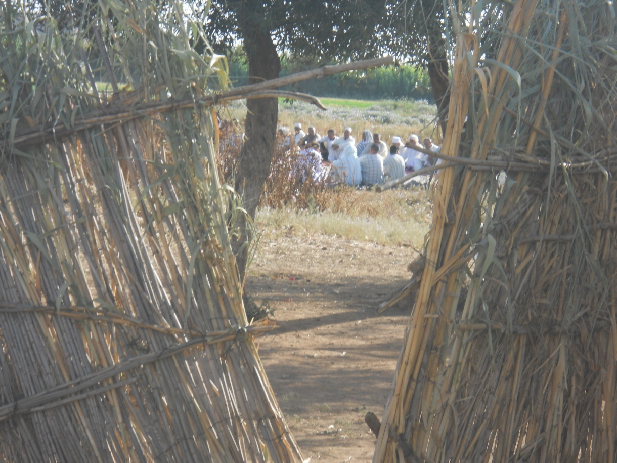
Alcuni aspetti diversi
Ruolo della religione nella vita

Slide 5
Moschea e sede della scuola nel paese di Ouled Quichou

Slide 6
Il saluto è un vero e proprio rito
Salam 3laykum (la pace sia con te)
Wa 3laykum assalam (anche con te)
La bas?La bas alik? (letteralmente: nessun male?)
La bas al-hamdu lillah (nessun male, sia ringraziato Dio)
Bekhair?(stai bene?)
Bekhair (bene)
Kolshi mzien?(tutto a posto?)
Mzien (tutto a posto)

Slide 7
Esempio di come le distanze siano azzerate.
Nella cultura araba le persone sono a proprio agio in spazi molto ristretti.
L’ambiente in questa immagine è totalmente femminile.
Anche gli ambienti promiscui possono generare imbarazzo.

Slide 8
Aspetti di genere: gli ambienti e ruoli sono nettamente divisi
Ambienti maschili
Ambienti femminili

Slide 9
La gestualità
· muovere il capo in avanti indica l'intenzione di annuire o confermare qualcosa
· scuotere il capo indica una negazione
· stringersi nelle spalle indica la volontà di affermare la propria impotenza di fronte ad un episodio o una vicenda, in altri casi può indicare un “non lo so”
· la parola “niente” (wuelo) spesso si accompagna ad un gesto secco con la mano, in linea retta parallelo o incidentale rispetto al corpo
· abbassare la palpebra inferiore con il dito indice pone il destinatario del messaggio in condizione di fare attenzione al proprio comportamento in quanto sta mettendo in atteggiamento definibile con il termine hshuma.
· battere il pugno più volte sopra la mano aperta indica che il soggetto ha litigato con qualcuno o sta parlando del litigio tra due persone
· portare il pollice della mano chiusa alla bocca indica la richiesta di qualcosa da bere o la volontà di dissetarsi
· ruotare la mano attorno all'orecchio è indice che qualcun si sta comportando in modo sciocco o sta dicendo qualcosa di stupido
· uno schiocco della lingua sul palato accompagnato dalla mano sollevata con il palmo in evidenza accanto al viso indica la volontà di dire “lascia
perdere”, “non ci si può fare nulla” rispetto a qualcuno o qualcosa.
· rivolgere il dito medio della mano verso l'alto o verso il basso è un gesto da evitare e paragonato ad un parolaccia.
· il gesto che noi usiamo per esprimere la frase “cosa vuoi?” ha qui il
significato di”aspetta”

Slide 10
Molto marcata è anche la mimica facciale e l’accompagnarsi dei gesti alle parole è fondamentale
Non esistono dei veri e propri turni di battuta, chi è più abile nell’eloquio domina le conversazioni

Slide 11
LO SHOCK A SCUOLA
FATTORI EXTRASCOLASTICI:
L’esperienza della migrazione
La lontananza da casa e dagli affetti
La nuova lingua
Fattori scolastici:
La nuova lingua
Materie nuove
Approcci didattici ed educativi diversi

Slide 12
COSA SUCCEDE A SCUOLA
Fase del silenzio (da 3 settimane a 3 mesi)→ adattamento e riflessione sulla nuova lingua
Atteggiamenti aggressivi→ risposta alla nuova situazione
Disinteresse → diverso ruolo di intendere la scuola e il ruolo del professore
Provenienza da ambienti rurali→ scarso interesse da parte della famiglia e dello studente/ grande impegno e voglia di approfittare dell’occasione per recuperare il tempo perso

Slide 13
Utilizzo della scuola come un parcheggio→ diversa concezione del ruolo del docente
Poca regolarità nella frequenza
Intromissione eccessiva della famiglie nelle questioni didattiche→ timore di una perdita delle proprie radici e di un’accettazione totale degli aspetti non condivisibili della nuova cultura
Problemi nell’approccio didattico→prevalentemente mnemonico
Problemi di carattere comportamentale→l’atteggiamento amichevole dell’insegnante può essere interpretato come scarsa autorità

Slide 14
L’esempio del Marocco. Un diverso sistema scolastico
Asilo 2/6 anni, ma non obbligatorio e privato, sono spesso asili stranieri
6/12 primo ciclo scolastico:
Scuola privata: primi 3 anni(matematica, fus’ha, inglese, francese, scienze)
4°-5°-6° anno: storia e geografia
Scuola Pubblica: matemaica, fus’ha, scienze
( primi 3 anni), geografia e storia (4-5-6 anno)
Scuola media: 3 anni (stesse materie della scuola elementare privata)
Scuola superiore: indirizzo professionale o liceo

Slide 15
Obbligo scolastico, ma non ci sono veri e propri obblighi o enti preposti al controllo dell’assolvimento dell’obbligo scolastico
↓
Abbandono scolastico molto alto
Cause: necessità di lavorare, incompatibilità coi docenti, scarsa importanza data alla scuola
Metodologia didattica: scrittura→copiatura grafemi per i primi 3 anni, esiste calligrafia. La scrittura creativa comincia il 4° anno.
Produzione orale: uso di immagini,libri e flashcard, role play (nel passato l’approccio era totalmente mnemonico)
Studio: mnemonico, la ripetizione viene fatta anche in classe (nella scuola coranica l’approccio è solo mnemonico)
Scopo: formare studenti e buoni musulmani, non esiste la scuola laica
Rapporto Professore/studente: il docente è molto severo e gli studenti lo rispettano, non è un amico.

Slide 16
Inserimento dei ragazzi arabofoni
Non tutti sono musulmani, un buon 30% della popolazione egiziana è cristiana, in prevalenza copta, mentre una minoranza è ortodossa.
ATTENZIONE! NON DATE PER SCONTATA LA RELIGIONE
Nel caso di studenti marocchini, tunisini o algerini prevalentemente avrete a che fare con ragazzi musulmani educati secondo i precetti del Corano.
ATTENZIONE, ALLA LUCE DI RECENTI EPISODI E DELLA SCARSA CONOSCENZA DELLA CULTURA ISLAMICA POSSONO CREARSI SPIACEVOLI MALINTESI CON I GENITORI ITALIANI!

Slide 17
Sconsigliato l’uso di materiali bilingui (attenzione alla scolarizzazione, diglossia, paesi di provenienza)
L’USO DI PAROLE SCRITTE IN ARABO POTREBBE PERO’ AIUTARE I RAGAZZI A FARSI SENTIRE “A CASA PROPRIA”
Consigliabile adottare testi semplificati, piattaforme come eulogoss. L’ideale sarebbe produrre i materiali ad hoc.
INTERESSANTE SAREBBE POTER ESAMINARE I TESTI USATI NEL PAESE D’ORIGINE PER POTER USARE STRATEGIE SIMILI NELLA COSTRUZIONE DI MATERIALI DIDATTICI
Maggiori difficoltà in materie come storia, dove il senso critico deve essere maggiore
Rifiuto di materie considerate sconvenienti.

Slide 18
Alcuni consigli
Creare attività a carattere multiculturale dove anche gli studenti stranieri possano farsi conoscere (anche extradidattiche)
Organizzare incontri con mediatori non solo per gli stranieri, ma anche per gli italiani
Attenzione quando nell’ora di storia si parla della religione
Se il bambino è scolarizzato utilizzare test bilingui (con traduzione) per testare il livello di conoscenza delle varie discipline
Attenzione quando si raccolgono informazioni sulla famiglie e sui ragazzi, evitare di apparire invadenti o di far trasparire che i problemi del bambino potrebbero venire dalla famiglia.

Slide 19
Adozione di test semplificati sempre monitorata dall’utilizzo di piattaforme di controllo del lessico
Le materie considerate sconvenienti devono avere delle alternative (religione-italiano/ nuoto-ed.fisica teorica o discipline meno additabili, ecc…)
Presentare subito il programma, accogliere richieste di italiani e stranieri e spiegare che l’ottica è la conoscenza, chiarendo che non vuole esserci intromissione nelle scelte religiose e culturali della famiglia….
Non mostrarsi eccessivamente amichevoli
Far vivere l’esperienza delle diverse lingue…

Slide 20
Le famiglie e la scuola
Burocrazia molto complessa e difficilmente comprensibile
Linguaggio burocratico complesso
Questa attività è svolta dalle donne (nei paesi arabofoni il 70% delle donne è scarsamente alfabetizzato)
COSA SI PUO’ FARE?
Mediazione culturale nelle fasi più critiche (open day, iscrizioni, riunioni)
Semplificare (ove possibile le comunicazioni)
Incentivare le donne all’apprendimento della lingua italiana coinvolgendole nella vita scolastica attraverso stratagemmi (lezioni di lingua, corsi di cucina, serate multiculturali, ecc…)

Slide 21
I libri di testo

Slide 22
Altri esempi di matematica

Slide 23
Alcuni testi di storia

Slide 24
inlgese

Slide 25
scienze

